Slide 1
Интерактивни софтвер у настави биологије
Никола Антонић
ОШ “Сава Керковић” Љиг

Slide 2
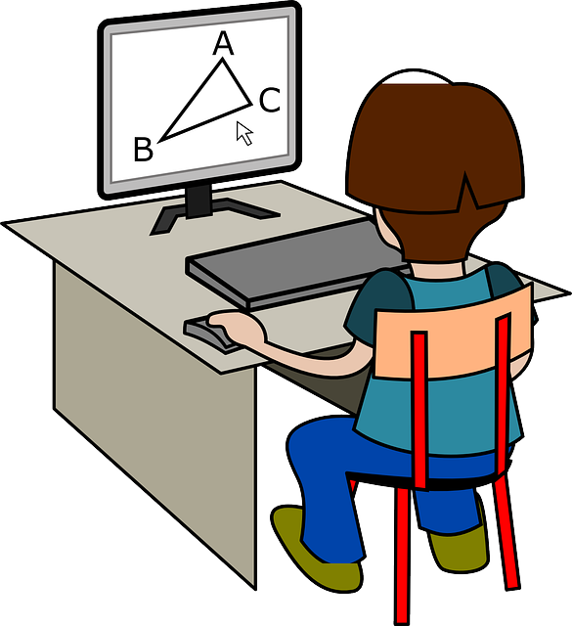
Интерактивни софтвер
Као резултат похађања семинара “Како до интерактивног софтвера у настави” почео сам да осмиљшавам, израђујем и примењујем у настави интерактивне мултимедијалне материјале

Slide 3
Интерактивни софтвер
Одувек сам сматрао да би се апстрактни садржаји (грађа ћелија, физиолошки процеси...) лакше научили помоћу интерактивних и мултимедијалних лекција

Slide 4
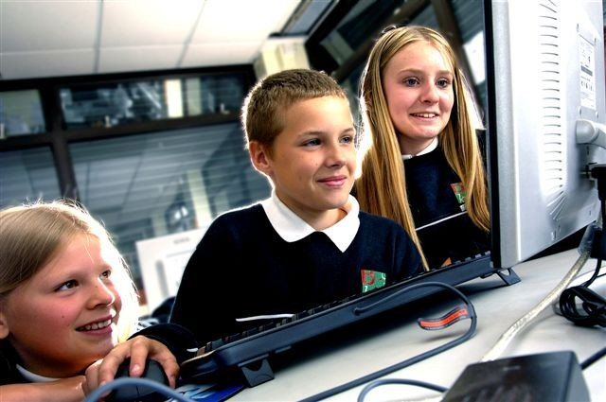
Интерактивна мултимедија
Очигледност у настави
Мотивација и активност ученика
Прилагођеност способностима ученика
Омогућава ученицима контролу мултимедијалних садржаја

Slide 5
Пример 1: Припрема за “малу матуру”
Интерактивне презентације за прирему ученика за завршни испит
http://bioeduka.weebly.com/biologija-6.html

Slide 6
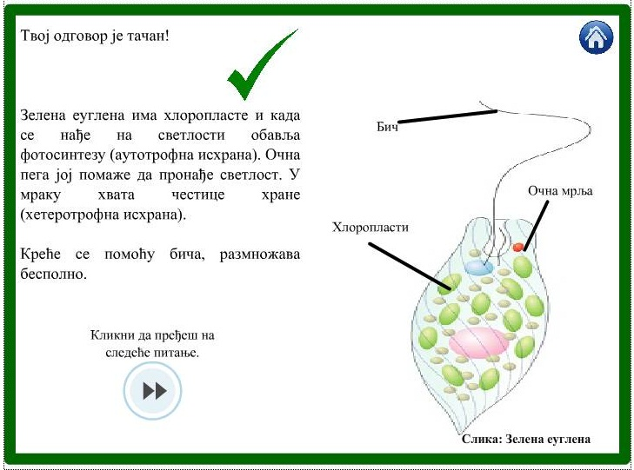
Пример 1: Припрема за “малу матуру”
Поред задатака за вежбање, пружају ученицима и додатне информације за учење
http://bioeduka.weebly.com/biologija-6.html

Slide 7
Пример 1: Припрема за “малу матуру”
Различити типови задатака
http://bioeduka.weebly.com/biologija-5.html

Slide 8
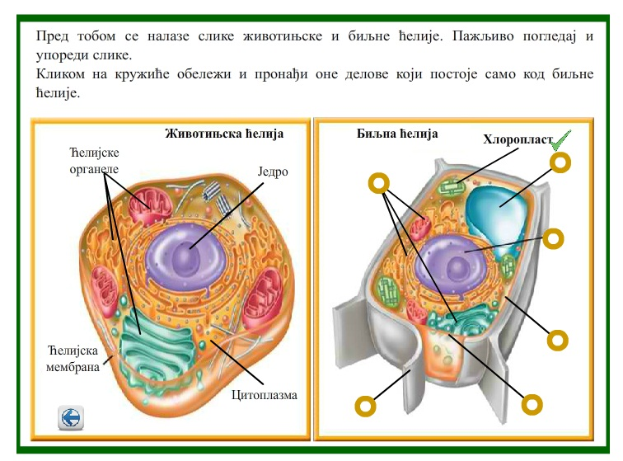
Пример 2: Ћелија
Истраживање грађе ћелије помоћу интерактивног софтвера
http://bioeduka.weebly.com/262elija-gradivo.html

Slide 9
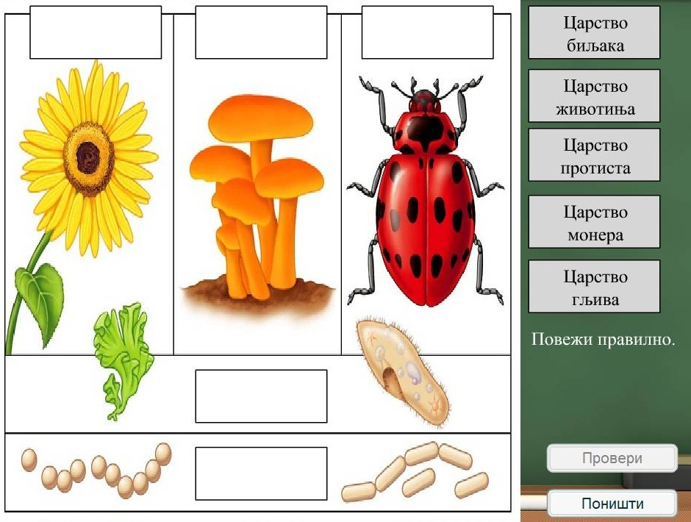
Пример 3: Класификација живих бића
Интерактивни задаци
http://bioeduka.weebly.com/klasifikacija-zivih-bica.html

Slide 10
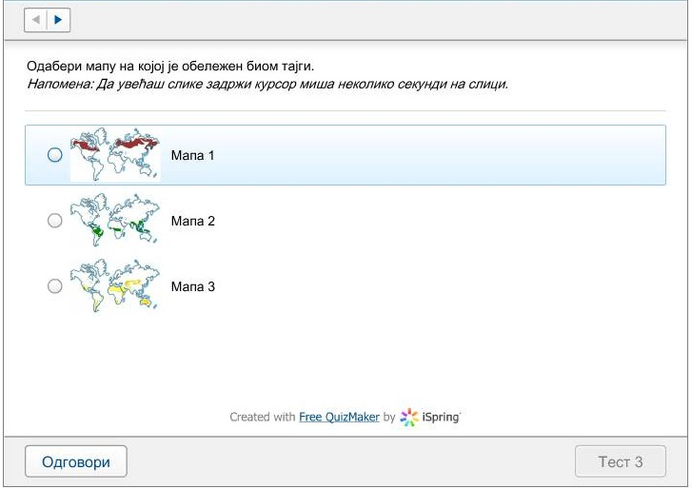
Подстрек за даље...
Поред материјала у програму “Flash”, почео сам да израђујем материјале и у другим програмима и веб алатима

Slide 11
Подстрек за даље...
Направио сам сајт, на који постављам израђене материјале

Slide 12
Подстрек за даље...
Интерактивне лекције могу представљати основу за израду дигиталних уџбеника

